Slide 1
第9章 SQL数据查询
掌握SELECT语句的语法结构
掌握投影查询、选择查询、分组查询
掌握联接查询
掌握嵌套子查询
掌握在INSERT、UPDATE、DELETE语句中使用子查询

Slide 2
查询功能是T-SQL的核心，通过T-SQL的查询可以从表或视图中迅速、方便地检索数据。
T-SQL的查询最基本的方式是SELECT语句，其功能十分强大。它能够以任意顺序、从任意数目的列中查询数据，并在查询过程中进行计算。
查询包括简单查询、分组查询、数据汇总、子查询、连接查询等。

Slide 3
9.1 SELECT查询语法
SELECT语句的主要子句的语法格式为：
SELECT <列名选项>
FROM <表名>|<视图名称>
[WHERE <查询条件>|<联接条件>]
[GROUP BY <分组表达式>[HAVING <筛选表达式>]]
ORDER BY <排序表达式>[ASC|DESC]]
其中的SELECT和FROM语句为必选子句，而WHERE、ORDER BY和GROUP BY子句为可选子句，要根据查询的需要去选用。

Slide 4
9.1 SELECT查询语法
SELECT语法中各参数进行说明：
  SELECT子句：用来指定由查询返回的列，并且各列在SELECT子句中的顺序决定了它们在结果表中的顺序；
  FROM子句：用来指定数据来源的表；
  WHERE子句：用来限定返回行的搜索条件；
  GROUP BY子句：用来指定查询结果的分组条件；
  ORDER BY子句：用来指定结果的排序方式。
SELECT语句可以写在一行中也可以采用分行的写法，分行写最好每个子句放在不同的行中，行与行之间不能使用符号分隔。

Slide 5
9.2 简单查询
9.2.1 投影查询
对列的查询实质上是对关系的“投影”操作。可以使用SELECT子句来指明要查询的列，并可根据需要改变输出列显示的先后顺序。
T-SQL中对列的查询是通过对SELECT子句中的列名选项进行设置完成的，格式为：
    SELECT [ALL|DISTINCT] [TOP n [PERCENT]]
    { *|表的名称.*|视图名称.*
    | 列的名称|列的表达式 [[AS] 列的别名]
    }
    [，…n]

Slide 6
9.2 简单查询
9.2.1 投影查询
1. 查询一个表中的全部列
  选择表的全部列时，可以使用星号“*”来表示所有的列。
  例：检索student表、course表和score表中的所有记录。
USE StuInfo
    SELECT * FROM student
    SELECT * FROM course
    SELECT * FROM score

Slide 7
9.2 简单查询
9.2.1 投影查询
2. 查询一个表中部分列
  若查询数据时要选择一个表中的部分列信息，则在SELECT后给出需要的列即可，各列名之间逗号分隔。
  例：检索student表中学生的部分信息，包括学号、学生姓名和班级。
SELECT sno, sname, sclass FROM student

Slide 8
9.2 简单查询
9.2.1 投影查询
3. 为列设置别名
  当查询不为列设置别名默认列名为字段名，当希望查询结果中的列使用新的名字来取代原来字段名时，可以使用以下方法：
    列名之后使用AS关键字来更改查询结果中的列标题名。如sno AS 学号；
    直接在列名后使用列的别名，列的别名带双引号、单引号或不带引号。

Slide 9
9.2 简单查询
9.2.1 投影查询
3. 为列设置别名
  例：检索student表中学生的Sno、Sname、和Sclass，结果中各列的标题分别指定为学号、学生姓名、和班级。
SELECT sno as 学生学号, sname 学生姓名, sclass ‘班级'
  FROM student

Slide 10
9.2 简单查询
9.2.1 投影查询
4. 计算列值
  使用SELECT语句对列进行查询时，SELECT后可以跟列的表达式从而通过计算得到新的列。
  例：查询score表中的学生成绩，并且显示折算后的分数。（折算方法：原始分数*1.2）
SELECT sno,degree AS 原始分数,
  degree*1.2 AS 折算后分数
  FROM score

Slide 11
9.2 简单查询
9.2.1 投影查询
5. 消除结果中的重复项
  再SELECT后，查询列前使用DISTINCT可消除查询结果的重复行。
  例：从student表中查询所有的班级信息，并去掉重复信息，使每班显示一条信息。
SELECT DISTINCT sclass FROM student

Slide 12
9.2 简单查询
9.2.1 投影查询
6. 限制结果返回的行数
  若用户只需要返回满足条件的前几条纪录，可以使用TOP n [PERCENT]可选子句。其中n是一个正整数，表示返回查询结果的前n行。若使用PERCENT关键字，则表示返回结果的前n%行。
  例：查询student表中前条3条记录。
  SELECT TOP 3 * FROM student

Slide 13
9.2 简单查询
9.2.2 选择查询
条件查询是用的最多的一种查询方式，通过在WHERE子句中设置查询条件可以挑选符合需要的数据、修改某一记录、删除某一记录。条件查询本质是对表中的数据进行筛选，即关系运算中的“选择”操作。
在SELECT语句中，使用WHERE子句进行条件查询
格式为：
  WHERE <查询条件>

Slide 14
9.2 简单查询
9.2.2 选择查询
1. 使用比较运算符
  可使用比较运算符来比较表达式值的大小，包括：=(等于)、>(大于)、<(小于)、>=(大于等于)、<=(小于等于)、!=(不等于)、<>(不等于)、!<(不小于)、!>(不大于)。运算结果为TRUE或者FALSE
  例：在student表中查询“95031”班的学生。
SELECT * FROM student WHERE sclass=‘95031'

Slide 15
9.2 简单查询
9.2.2 选择查询
2. 使用逻辑运算符
  逻辑运算符包括AND、OR和NOT，用于连接WHERE子句中的多个查询条件。当一条语句中同时含有多个逻辑运算符时，取值的优先顺序为：NOT、AND和OR。
  例：在student表中查询95031班或95033班的女生。
  SELECT * FROM student
  WHERE (sclass='95031' or sclass='96033')
  and ssex='女''

Slide 16
9.2 简单查询
9.2.2 选择查询
3. 使用LIKE关键字
  使用LIKE关键字的查询称为模糊查询，可用于搜索与指定模式匹配的字符串、日期或时间。
  T-SQL中使用的通配符有“%”、“_”、“[ ]”和“[^]”。
    “%”：包含零个或多个字符的任意字符串；
    “_”：任意单个字符；
    []：代表指定范围内的单个字符，如[a-f]；
    [^]：代表不在指定范围内的单个字符，如[^a-f]。
  例：在students表中查询姓“赵”的学生信息。
SELECT * FROM student WHERE sname like '赵%'

Slide 17
9.2 简单查询
9.2 简单查询
9.2.2 选择查询
4. 使用BETWEEN关键字确定范围
  BETWEEN…AND…来指出查询范围。其中，AND的左端给出查询范围的下限，AND的右端给出查询范围的上限。
  例：在score表中，查询成绩在60到80分的学生情况
SELECT * FROM score
WHERE degree between 60 and 80

Slide 18
9.2 简单查询
9.2.2 选择查询
5. 使用IN关键字确定集合
  关键字IN用来表示查询范围属于指定的集合。集合中列出所有可能的值，当表中的值与集合中的任意一个值匹配时，即满足条件。
  例：在student表中查询IM系和CAST系同学的情况。
  SELECT * FROM student
    WHERE sdept IN('CSAT','IM')
  '

Slide 19
9.2 简单查询
9.2.2 选择查询
6. 涉及空值NULL的查询
  值为“空”并非没有值，而是一个特殊的符号“NULL”。一个字段是否允许为空，需要在建立表的结构时设置。当要判断一个表达式的值是否为空值时，使用IS NULL或IS NOT NULL关键字。
  例：查询没参加考试的学生的信息。
SELECT * FROM score WHERE degree IS NULL
  例：查询参加了考试的学生的信息。
SELECT * FROM score WHERE degree IS NOT NULL

Slide 20
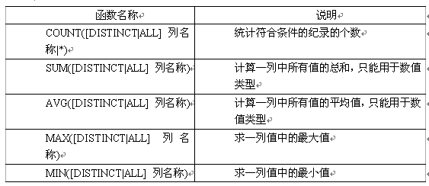
9.2 简单查询
9.2.3 聚合函数查询
  聚合函数用于处理单个列中所选的全部值，并生成一个结果值。
  常用的聚合函数有：

Slide 21
9.2 简单查询
9.2.3 聚合函数查询
  例：统计查询student表中学生的总人数。
  SELECT COUNT(*) FROM student
  例：查询选修3-105课程学生的最高分，最低分和平均分
SELECT MAX(grade) as '01课程最高分',
MIN(grade) as '01课程最低分',
AVG(grade) as '01课程平均分'
FROM score WHERE cno=‘3-105'

Slide 22
9.3 分组和汇总
  使用GROUP BY子句可对表或视图中的数据按字段分组，还可以利用HAVING短语按照一定的条件对分组后的组进行筛选。
  GROUP BY子句格式为：
    GROUP BY [ALL] 分组表达式
    [WITH {CUBE|ROLLUP}
    [HAVING 组筛选条件]
  注意：指定GROUP BY 时，选择列表中任一非聚合表达式的所有列都应包含在GROUP BY 列表中。

Slide 23
9.3 分组和汇总
参数说明
  ALL：包含所有组和结果集，甚至包含那些任何行都不满足WHERE子句指定的搜索条件的组和结果集。如果指定了ALL，将对组中不满足搜索条件的汇总列返回空值。
  CUBE：指定在结果集内，不仅包含由GROUP BY提供的正常行，还包含汇总行。在结果集内返回每个可能的组和子组组合的GROUP BY汇总行。GROUP BY汇总行在结果中显示为NULL，但可用来表示所有值。
  ROLLUP：指定在结果集内不仅包含由GROUP BY提供的正常行，还包含汇总行。按层次结构顺序，从组内的最低级别到最高级别汇总组。

Slide 24
9.3 分组和汇总
9.3.1 简单分组
  简单分组是指没有使用with选项的分组。
  例：求student表中各班的学生人数。
  SELECT sdept,COUNT(*) as '学生人数'
  FROM student
  GROUP BY sclass
  例：查询score表中选修了两门课以上并且成绩均不及格的学生的学号。
  分析：我们将SC表中的成绩不及格的学生按照学号分组，对各个分组进行筛选，找出纪录数大于2的学生学号，进行结果输出。
    SELECT sno FROM score WHERE degree<60
    GROUP BY sno HAVING COUNT(*)>2

Slide 25
9.3 分组和汇总
9.3.1 简单分组
ALL选项
  分组子句使用ALL选项会包含所有组和结果集，甚至包含那些任何行都不满足WHERE子句指定的搜索条件的组和结果集。如果指定了ALL，将对组中不满足搜索条件的汇总列返回空值。

Slide 26
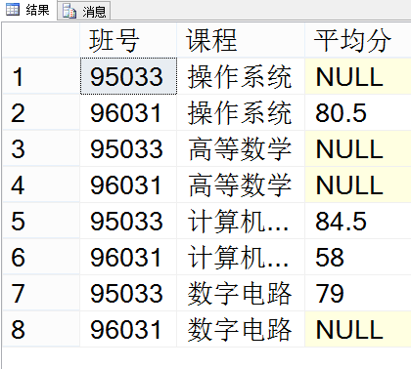
【例】 给出以下程序的执行结果。
Select sclass '班号', cname '课程', avg(degree) as '平均分'
from student, course, score
where student.sno=score.sno and course.cno=score.cno
group by ALL sclass, cname
执行结果：

Slide 27
9.3 分组和汇总
9.3.2 CUBE和ROLLUP的使用
1.CUBE
  使用WITH选项中的CUBE指定在结果集内不仅包含由GROUP BY提供的正常行，还包含汇总行。在结果集内返回每个可能的组和子组组合的GROUP BY汇总行。GROUP BY汇总行在结果中显示为NULL，但可用来表示所有值。

Slide 28
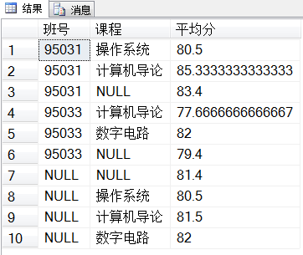
【例】 给出以下程序的执行结果。
SELECT sclass 班号,cname 课程名,AVG(degree) '平均分'
FROM student,course,score
WHERE student.sno=score.sno AND course.cno=score.cno
GROUP BY sclass,cname WITH CUBE
执行结果：

Slide 29
9.3 分组和汇总
9.3.2 CUBE和ROLLUP的使用
2.ROLLUP
  指定在结果集内不仅包含由GROUP BY提供的正常行，还包含汇总行。按层次结构顺序，从组内的最低级别到最高级别汇总组。

Slide 30
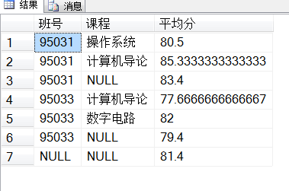
带ROLLUP参数会依据GROUP BY后面所列第一个字段做汇总运算。
【例】 给出以下程序的执行结果。
Select sclass '班号', cname '课程', avg(degree) as '平均分'
from student, course, score
where student.sno=score.sno and course.cno=score.cno
group by student.sclass,course.cname with rollup
执行结果：

Slide 31
9.3 分组和汇总
9.3.3 数据汇总
COMPUTE BY子句可以用同一SELECT语句既查看明细行，又查看汇总行。可以计算子组的汇总值，也可以计算整个结果集的汇总值。COMPUTE 子句需要以下信息：
可选的BY关键字。该关键字可按对一列计算指定的行聚合。
行聚合函数名称。例如，SUM、AVG、MIN、MAX或COUNT。
要对其执行行聚合函数的列。

Slide 32
9.3 分组和汇总
9.3.3 数据汇总
1.COMPUTE生成的结果集
  当COMPUTE不带可选的BY子句时，SELECT语句有两个结果集：
    第一个结果集是包含选择列表信息的所有明细行。
    第二个结果集有一行，其中包含COMPUTE子句中所指定的聚合函数的合计。
  当COMPUTE带有可选的BY子句时，符合SELECT条件的每个组都有两个结果集：
    每个组的第一个结果集是明细行集，其中包含该组的选择列表信息。
    每个组的第二个结果集有一行，其中包含该组的COMPUTE子句中所指定的聚合函数的小计。

Slide 33
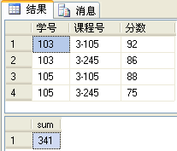
【例】 给出以下程序的执行结果。
    SELECT sno 学号,cno 课程号,degree 分数 FROM score
    WHERE sno IN (103,105)
    ORDER BY sno
    COMPUTE SUM(degree)
解：该程序中SELECT语句使用简单COMPUTE子句生成score表中分数列的求和总计。执行结果如下图所示。

Slide 34
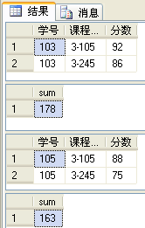
【例】 给出以下程序的执行结果。
    SELECT sno,cno,degree
    FROM score
    WHERE sno IN (103,105)
    ORDER BY sno
    COMPUTE SUM(degree) BY sno
解： 该程序中的查询在COMPUTE子句中加入可选的BY关键字，以生成每个组的小计。执行结果如下图所示。

Slide 35
9.3 分组和汇总
9.3.3 数据汇总
2.比较COMPUTE和GROUP BY的功能
COMPUTE和GROUP BY之间的区别汇总如下：
  GROUP BY生成单个结果集。每个组都有一个只包含分组依据列和显示该组子聚合的聚合函数的行。选择列表只能包含分组依据列和聚合函数。
  COMPUTE生成多个结果集。一类结果集包含每个组的明细行，其中包含选择列表中的表达式。另一类结果集包含组的子聚合，或SELECT语句的总聚合。选择列表可包含除分组依据列或聚合函数之外的其他表达式。聚合函数在COMPUTE子句中指定，而不是在选择列表中。

Slide 36
9.4 连接查询
进行多表查询时必须将多个表连接起来。通过连接，可以根据各个表之间的逻辑关系从两个或多个表中检索数据。
可在FROM或WHERE子句中指定连接。使用WHERE子句的连接为内连接，使用FROM子句的连接可以是内连接也可以是外连接。

Slide 37
9.4 连接查询
在FROM子句中指定连接条件，有助于将连接条件与WHERE子句中指定的其他搜索条件分开，指定连接时建议使用这种方法。FORM子句连接语法如下：
FROM 表名1 连接类型 表名2 [ON (连接条件)]
其中，连接类型有内连接、外连接或交叉连接，外连接又包括左连接、右连接和完全连接。

Slide 38
9.4 连接查询
9.4.1 内连接
内连接是仅将两个表中满足连接条件的行进行连接。
WHERE子句中指定的连接为内连接。
在FROM子句中内连接使用INNER JOIN关键词。

Slide 39
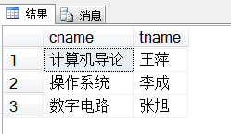
9.4 连接查询
9.4.1 内连接
例：查询各课程的任课教师的姓名，结果包括课程名和教师名。
使用where子句：
  SELECT cname, tname
  FROM course, teacher
  WHERE course.tno=teacher.tno
使用FROM子句：
  SELECT cname, tname
  FROM course inner join teacher
  on(course.tno=teacher.tno)

Slide 40
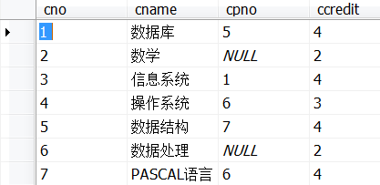

9.4 连接查询
9.4.1 内连接
例：对如下course表，查询1号课的先修课的先修课。
select b.cpno from course a inner join course b
on a.cpno=b.cno
where a.cno='1'

Slide 41
9.4 连接查询
9.4.3 外连接
在外连接中，不仅包含满足连接条件的数据，而且某些表的不满足连接条件的数据也会出现在结果集中。
外连接需要使用FROM子句表达。
外连接分为：左外连接、右外连接、全外连接三种。

Slide 42
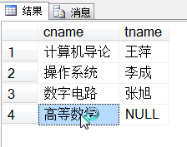
9.4 连接查询
9.4.3 外连接
1.左外连接
    左外连接使用FROM子句，连接类型为LEFT JOIN。
    左外连接是对连接条件中左边的表不加限制。
    例：查询所有课程的任课教师（没有教师任的课也查）。
  select cname, tname
  from course left join teacher
  on(course.tno=teacher.tno)
查询结果：

Slide 43
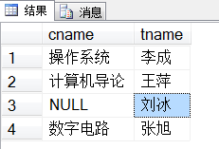
9.4 连接查询
9.4.3 外连接
2.右外连接
    右外连接使用FROM子句，连接类型为RIGHT JOIN。
    右外连接是对连接条件中右边的表不加限制。
    例：查询所有教师的任课情况（没有任课的教师也查）。
  select cname, tname
  from course right join teacher
  on(course.tno=teacher.tno)
查询结果：

Slide 44
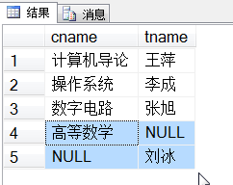
9.4 连接查询
9.4.3 外连接
3. 全外连接
    全外连接使用FROM子句，连接类型为FULL JOIN。
    全外连接是对连接条件中两边的表都不加限制，两个表的所有行都会包括在结果集中。
    例：查询所有教师及所有课的任课情况。
select cname, tname
from course full join teacher
on(course.tno=teacher.tno)
查询结果：

Slide 45
9.4 连接查询
9.4.4 交叉连接
交叉连接也称为笛卡尔积，返回两个表所有行的所有可能组合。如A表有10条记录，B表有20条记录，A、B两表的交叉连接结果将有200行记录。
交叉连接使用FROM子句，连接类型为CROSS JOIN。
例：使用交叉联接产生课程和教师的所有可能的组合:
      select cname, tname
      from course cross join teacher

Slide 46
9.5 子查询
SELECT语句可以嵌套在SELECT、INSERT、UPDATE、DELETE语句中，这样的SELECT语句称为子查询。
处于内层的查询称为子查询或内查询，处于外层的查询称为父查询或外查询。
子查询SELECT语句必须放在括号中，通常位于外查询的WHERE子查询中，用于构成外查询的条件。子查询通常返回一个或一组数据也可测试数据行是否存在。
两类子查询：无关子查询、相关子查询。

Slide 47
9.5 子查询
三种常用的子查询：
  通过IN引入的列表或者由ANY或ALL修改的比较运算符引入，格式为：
  WHERE 表达式 [NOT] IN (子查询)
  通过不修改数据的比较运算符引入，要求必须返回单个值，格式为：
  WHERE 表达式 比较运算符 [ANY | ALL] (子查询)
  通过EXISTS引入的存在测试，格式为：
  WHERE [NOT] EXISTS (子查询)

Slide 48
9.5 子查询
子查询规则
  通过比较运算符引入的子查询的选择列表只能包括一个表达式或列名称。
  如果外部查询的WHERE子句包括某个列名，则该子句必须与子查询选择列表中的该列在数据类型上一致。
  子查询的选择列表中不允许出现ntext、text和image数据类型。
  在子查询中不能使用ORDER BY子句，因为ORDER BY子句只能对最终查询即最外层查询进行排序。
  通过EXISTS引入的子查询的选择列表由星号（*）组成，而不使用单个列名。

Slide 49
9.5 子查询
9.5.1 无关子查询
  无关子查询是指子查询的执行不依赖于外查询，子查询只执行一次，返回值为外查询的WHERE子句所用，子查询不包含对外查询的任何引用。
  例：查询和学号为105的学生同年出生的所有学生的sno、sname和sbirthday
      SELECT sno,sname,sbirthday
      FROM student
      WHERE year(sbirthday)=
      (SELECT year(sbirthday)
      FROM student
      WHERE sno='105')

Slide 50
9.5 子查询
9.5.1 无关子查询
  例：查询选修课程号为“3-105”的课程，且成绩高于所有“3-245”课的学生的学号。
      SELECT sno
      FROM score
      WHERE cno='3-105'and degree>all
      (SELECT degree
      FROM score
      WHERE cno='3-245')

Slide 51
9.5 子查询
9.5.1 无关子查询
  查询选修其课程的学生人数多于5人的教师姓名。
      SELECT tname
      FROM teacher
      WHERE tno IN
      (SELECT tno
      FROM course
      WHERE cno IN
      （SELECT cno
      FROM score
      GROUP BY cno
      HAVING COUNT(*)>5))

Slide 52
9.5 子查询
9.5.2 相关子查询
  相关子查询是指子查询依靠外部查询获得值，因此在子查询中的where子句中需将子查询的列与外查询的相关列关联起来。
  相关子查询的执行过程：
    ①检查外查询表的第一行，外查询将子查询引用的列的值传给子查询，执行子查询；
    ②如果子查询的任何行与其匹配，外查询就返回结果行。
    ③检查外查询的下一行，外查询将子查询引用的列的值传给子查询，执行子查询；
    ④反复执行② 、 ③ ，直到处理完外查询表的每一行。

Slide 53
9.5 子查询
9.5.2 相关子查询
  例：查询成绩比该课平均分低的学生的学号、课程号及成绩。
    SELECT sno,cno,degree
    FROM score a
    WHERE degree<
    (SELECT AVG(degree)
    FROM score b
    WHERE a.cno=b.cno)

Slide 54
9.5 子查询
9.5.2 相关子查询
  带有EXISTS的子查询：用于测试子查询是否有查询结果，如果有则返回真，否则返回假。
  例：查询没有选修01号课程的学生的信息。
  SELECT * FROM student
  WHERE NOT EXISTS
  (SELECT * FROM sc
    WHERE sno=student.sno AND cno='01')

Slide 55
9.6 其他查询
9.6.1 UNION联合查询
联合查询可将多个查询的结果合并为单个结果集。需要注意的是，参与并运算操作的两个查询语句，其结果应具有相同的字段个数，以及相同的对应字段的数据类型。
例:查询所有女教师和女学生的姓名。
SELECT tname FROM teacher
  where tsex='女'
  UNION
SELECT tname FROM student
  where ssex='女'

Slide 56
9.6 其他查询
9.6.2 对查询结果排序
使用ORDER BY子句可对查询结果排序，格式为：
ORDER BY {排序表达式[ASC|DESC]} [,…n]
例：按学号升序查询选课表
SELECT * FROM score ORDER BY sno
例：按cno升序、cno一样的再按degree降序查询score表的记录。
SELECT * FROM score ORDER BY cno,degree DESC

Slide 57
9.6 其他查询
9.6.3 存储查询结果
SELECT语句可使用INTO子句创建一个新表并将查询结果存入该表。
例：将student表中所有男生信息存入新表ns中。
SELECT * INTO ns
FROM student
WHERE sname=‘男’

Slide 58
9.7 数据操作中使用SELECT子句
9.7.1 INSERT语句中使用SELECT子句
在INSERT语句中可使用SELECT子句将查询的结果添加到另一个表中，语法格式为：
    INSERT [INTO] <表名|视图名> [(列1，列2，…)]
    SELECT子查询

Slide 59
9.7 数据操作中使用SELECT子句
9.7.1 INSERT语句中使用SELECT子句
例：创建表“_95031班的选课”，然后将95031班的选课插入到该表中。
create 选课95031
(sno char(5) not null,
cno char(6) nor null,
degree float)
go
insert into 选课95031
select score.*
from student,score
where student.sno=score.sno and sclass=‘95031’

Slide 60
9.7 数据操作中使用SELECT子句
9.7.2 UPDATE语句中使用SELECT子句
在UPDATE语句中可使用SELECT子句可将子查询的结果作为修改数据的条件，语法格式为：
  UPDATE <表名|视图名>
  SET 列1=<表达式1> [，列2=<表达式2>，…]
        [WHERE <条件>]
  其中<条件>中包含SELECT子句。

Slide 61
9.7 数据操作中使用SELECT子句
9.7.2 UPDATE语句中使用SELECT子句
例：将“95033”班全体学生的成绩置零。
UPDATE score
SET degree=0
WHERE sno in
(SELECT sno
FROM Student
WHERE sclass='95033')

Slide 62
9.7 数据操作中使用SELECT子句
9.7.3 DELETE语句中使用SELECT子句
在DELETE语句中可使用SELECT子句可将子查询的结果作为删除数据的条件，语法格式为：
  DELETE FROM <表名> [WHERE <条件>]
  其中<条件>中包含SELECT子句。

Slide 63
9.7 数据操作中使用SELECT子句
9.7.3 DELETE语句中使用SELECT子句
例:删除没被选修的课程。
    DELETE FROM course
    WHERE cno not in
    (SELECT cno
    FROM score)
例：删除“95033”班全体学生的选课记录。
  DELETE FROM score
WHERE sno in
(SELECT sno
FROM student
WHERE sclass=‘95033'）

